Slide 1

일본의 사회적 특징
일본학과 김경하
일본학과 정찬희
일본학과 최은지
일본학과 손영민

Slide 2
1.천황의 의미와 하는 일
2.천황의 정통성을 위한 주장
3.시대별 천황의 특징과 권위
4.전쟁 후 천황제가 이어져온 이유
5.일본 천황의 가족도
6.이슈가 되는 천황 후계자

Slide 3
천황의 의미와 하는 일
의미
- 한 나라의 국왕/ 정신적 지주 또는 상징
신적 존재
- 헌법"정부와 관련 권한 ",실질적 권력 ,
고유한 혈통으로 정통성 계승
일본의 국익 자부심,심적 안정

Slide 4
하는 일
- 공식행사 , 1년에 약 1,500건의 서류 서명
내각 총리대신
최고재판소장관
헌법 공표
중의원 해산
범죄자 사면
임명
"국회 내각의 결정 천황의 승인"

Slide 5
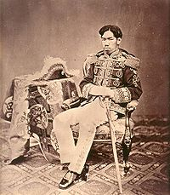
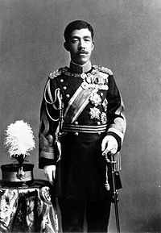
明治天皇(메이지천황)
1867~1912
大正天皇(다이쇼 천황)
1912~1926

Slide 6
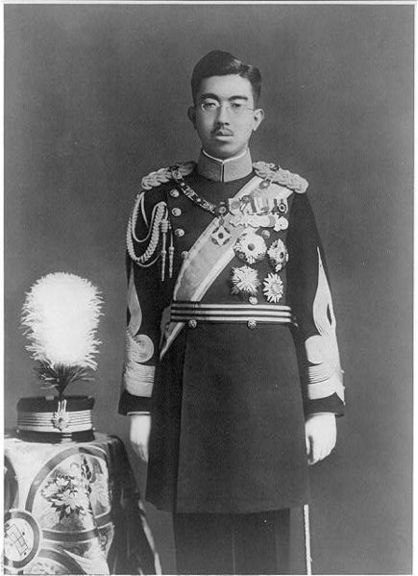
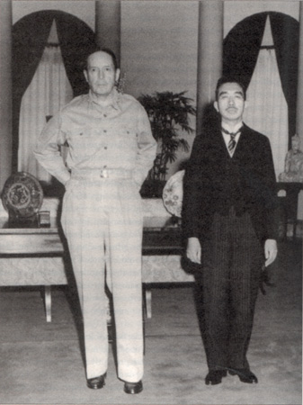
昭和天皇 (쇼와천황)
1926~1989

Slide 7
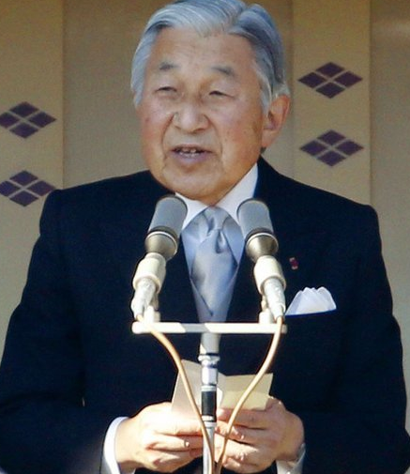
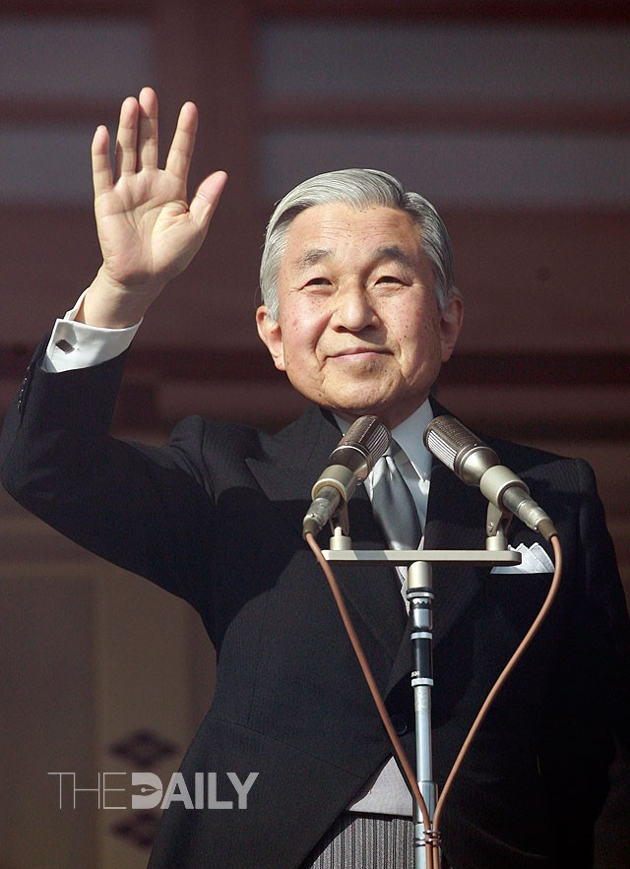
平成,明仁天皇(아키히토천황)
1989~ 현재

Slide 8
천황의 전통성을 위한 주장
만세일계 | 팔굉일우
"천황가 혈통 단절 "
(B.C 660 진무~ 현재)
"천황만이 일본을 통치"
학자, 조작,
교수 가공의
1-25대 가능성
허구주장
천황 제국주의
권위 침략전쟁

Slide 9


시대별 천황의 특징과 권위

Slide 10
고대 | 중세 | 근세
일본서기 (720년)
"천황" 최초 사용
미나모토노요리토모,
가마쿠라 막부
전국시대 말기
오다노부나가,
도요토미 히데요시
전국통일 추진
이전大君(오오키미)
몽고 침입,막부 쇠퇴
645년 大化改新
타이카개신 지위
천황 막부 타도, 실패
도쿠가와 이에야스
전국통일 시도
텐무천황
막부 부흥,아시카가 요시미치 거병
권력 "천황 막부"
18C 후반 막번체제 동요
"셋칸 칸바쿠"
천황이 막부 정권 관여, 무가정권 붕괴
고산죠오천황이후
쇼군, 천황 결합왕권
권위
권위
권위

Slide 11
전쟁 후 천황제가 이어져온 이유
1945.8.15 천황 항복선언 패전국
냉전
공산화반대, 천황제 존속 "상징천황제"
일본정부 연합국 총사령부
1946.1.1 천황의 "인간선언"
천황의 권위 지금의 천황

Slide 12
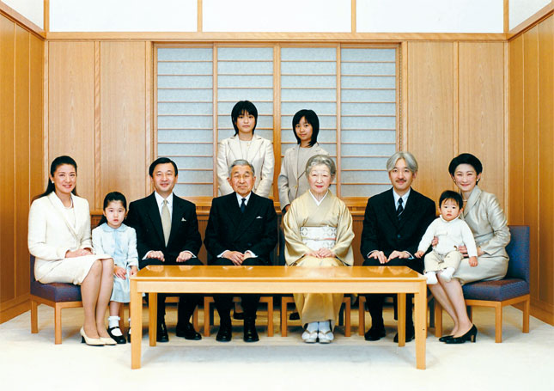
일본 천황의 가족도

Slide 13
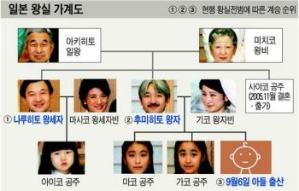
이슈가 되는 천황 후계자

Slide 14

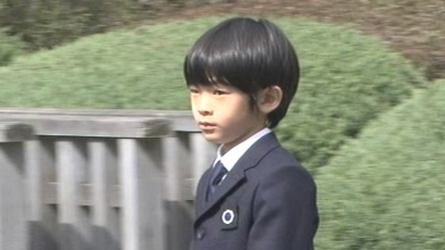
현재 14살인 도시노미야 아이코
올해로 8살인 히사히토 왕손

Slide 15
1.일본의 관료제의 구조,특징과 문제점
2.관료주도의 사회구조의 역사적 배경
3.전전시기와 전후시기의 관료제도
4.일본관료제도의 어두운 면
5.향후 일본의 행정개혁의 방향은?

Slide 16
 | 일본의 중앙 성청 개편
옛이름 | 새이름
총리부 경제기획청 오키나와개발청 금융재생위원회 | 내각부
우정성 자치성 총무성 | 총무성
법무성 | 법무성
외무성 | 외무성
대장성 | 재무성
문부성 과학기술청 | 문부과학성
후생성 노동성 | 후생노동성
농림수산성 | 농림수산성
통산산업성 | 경제산업성
운수성 건설성 홋카이도개발청 국토청 | 국토교통성
환경청 | 환경성
방위청 | 방위청
2001년에 실시된 중앙 성청 개편
신 성청의 굵은 글씨는 새로 설치되거나 명칭을 변경한 성청

Slide 17

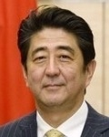
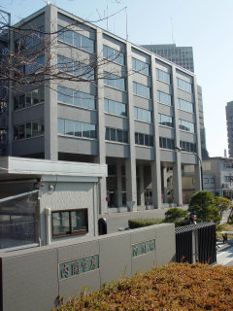
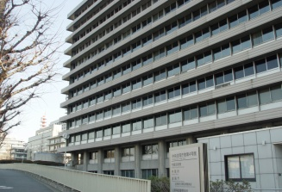
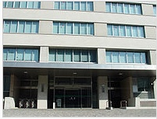
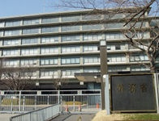
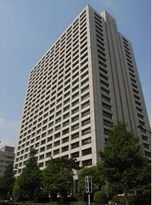
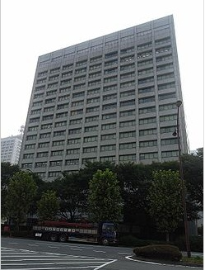
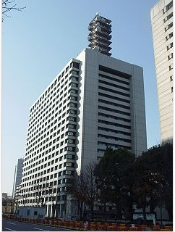
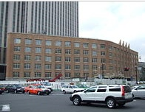
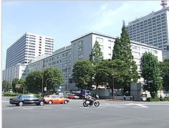
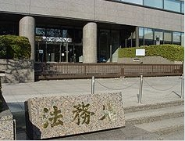
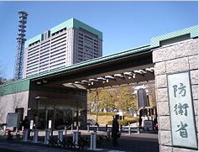
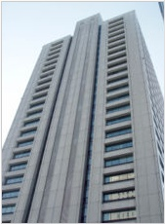
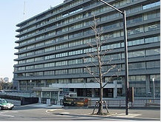
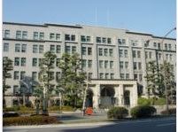
일본관료제의 구조
내각관방
내각법제국
아베 신조
인사원
외무성
후생노동성
경제산업성
안전보장회의
총무성
문부과학성
농림수산성
법무성
회계 감사원
방위성
환경성
국토교통성
재무성

Slide 18
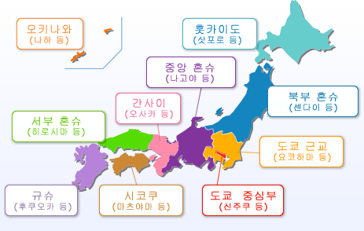
성청 종할주의
일본의 관료주의
행정지도
품의제

Slide 19
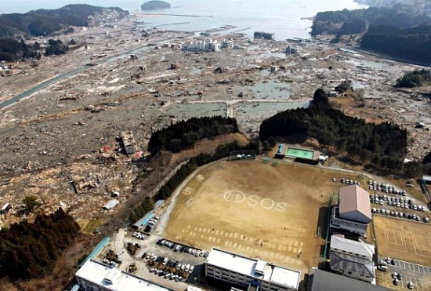
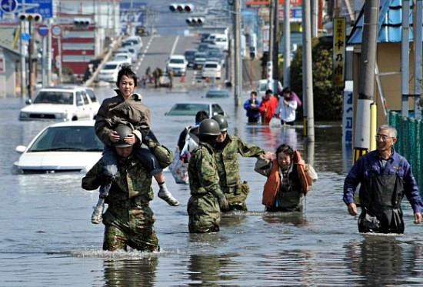
일본 관료주의의 문제점 사례
참혹했던 동일본대지진으로 인한 피해

Slide 20
3. 일본의 관료제
1장
  관료주도의 사회구조의 역사적 배경
2장
  전전시기와 전후시기의 관료제도
3장
  일본관료제의 어두운 면
  향후 일본의 행정개혁의 방향은?

Slide 21
1장 관료주도의 사회주도의 역사적 배경
전전 시기의 관료제의 배경은?
전후 시기의 관료제의 배경은?
메이지 정부에 의해 독일이 통일되기 전인 프러시아의 행정조직을 기반으로 성립
강력한 중앙집권식 국정운영과 부국강병 정책에 필요한 전문적 관료제를 운영
미군사령부는 천황주권을 국민주권으로 대처하고 새로운 헌법을 제정하여 일본을 민주화시키는 것을 목표
미군은 관료들의 엘리트로서의 지위와 재량권을 근본적으로 변화시키기보단 관료제의 능률을 제고시키는 데 중점

Slide 22
2장 전전시기와 전후시기의 관료제도
전전시기에는?
전후시기에는?
통제경제 정책이 전쟁수행에 중요한 국가정책으로 자리 잡게 됨에 따라 경제 분야에 있어서 관료조직의 정치권력은 급격하게 증가하게 되었다.
관리는 국민의 공복이 아닌 천황에게 무한의 충성을 바쳐야 하는 천황의 관리에 불과하다.
1940년대 통제 관료라는 부정적인 이미지가 존재하고 있으나 전전시기 일본 관료제는 관료의 중립성에 대한 이미지와 더불어 국가기구의 제도화와 국가발전에 크게 공헌하였다고 평가되고 있다.
전후 민주화가 진행되었고 관료조직은 신분상의 변화와 새롭게 성립된 국가공무원법에 의해 채용이 결정되었다.
관리의 지위에 관해서도 근본적인 수정이 가해졌다. 국민주권의 헌법 하에 관리는 공무원으로 불리게 되었으며, 공무원은 국민의 공복으로 규정되었다
전전 일본의 관료제는 프러시아의 행정조직을 모델로 한 반면, 전후의 관료제는 미국식 행정조직을 참조하여 이루어졌다.

Slide 23
3-1장 일본관료제의 어두운 면
낙하산인사
차량검사료
뒷면엔?
지명입찰제도
인허가권을 쥔 운수성

Slide 24
3-2장 향후 일본의 행정개혁의 방향은?
  정부재정의 건전성을 회복하기 위한 생산성 향상 및 행정시책의 합리성 추구
  인구의 고령화에 따라 경제성장이나 사회 활력의 저하를 막기 위해
간소화 및 민영화
개혁프로그램을 개혁
구체적인 대응양식
열린 사회를 위한 제도변화
  경제력에 상응하는 국제적 역할증대에 따른 경제협력을 실행
  국제화 및 지구화시대에 걸 맞는 사회를 위해

Slide 25
일본의 이혼

Slide 26
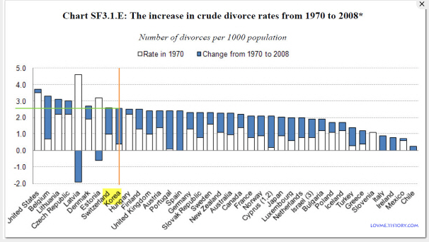
국가별 이혼율
미국에서 발표한 이혼율

Slide 27
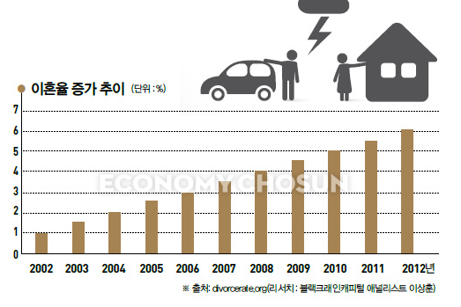
현재 일본의 이혼율

Slide 28
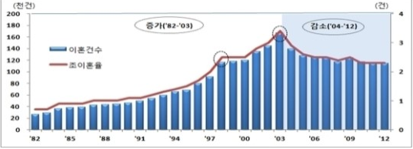
한국의 이혼율

Slide 29
일본의 이혼의 원인
원인?
사회구조적 요인
인구적 요인
경제적/사회적 요인
주관적인 사유에 의한 요인

Slide 30
일본의 이혼율과 사회구조와의 관계성
  가족 공동체의식이 강함
  남성권위 사상
  아이들을 소중히 하는 문화
  남성은 일, 여성은 가정
  가족간의 유대가 강화,배려와 의지가 존재

Slide 31
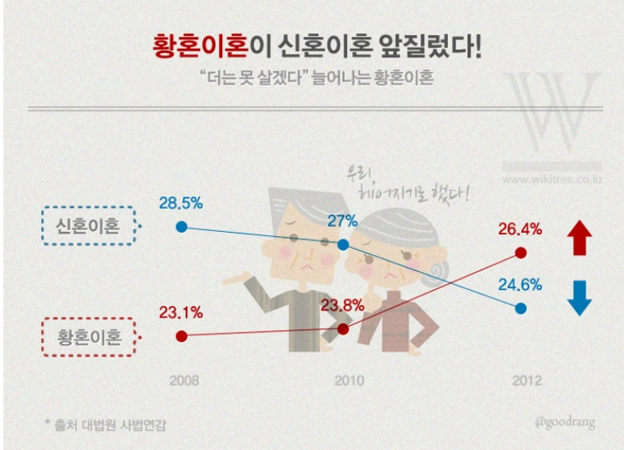
황혼이혼
强
(강함)
能
(능력)
嚴
(엄함)
男
‘황혼이혼’ 왜? 하는 걸까?
허무함
요즘에 등장한 새로운
프로그램

Slide 32
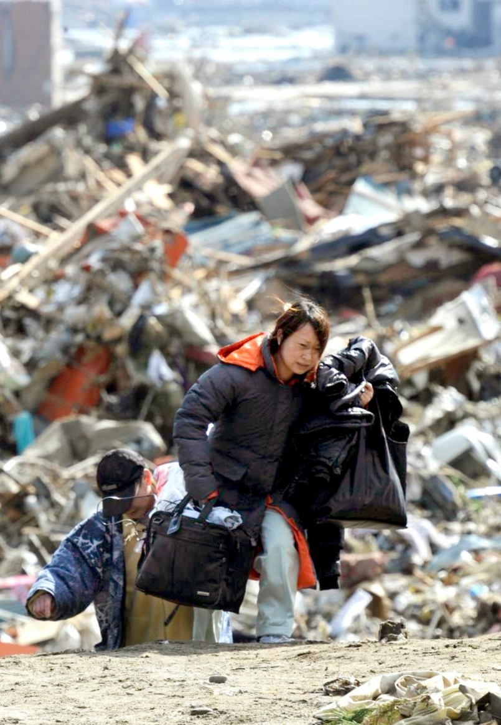
지진이혼
잦은 지진과 불안.
엄청난 재해 속 발견한
인간의 본성.
실망. 좌절.

Slide 33


